Slide 1
WHAT THE FU** IS KLJB?
Verband? - No nia davo ghert.
Ebenen? - Sowos gibt’s?
Beitrag? - Zoi ma, aber wofür?

Slide 2
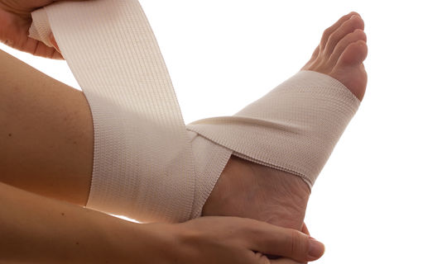
Wir sind ein
VERBAND.
… aber kein solcher,
sondern…

Slide 3


11.000
Mitgliedern
in der Diözese Regensburg.
Ein
VERBAND mit:

Slide 4
330
Ortsgruppen
in der Diözese Regensburg.
Ein
VERBAND mit:

Slide 5
mehr ist als ein normaler Verein im Dorf.
Ein
VERBAND, der:

Slide 6
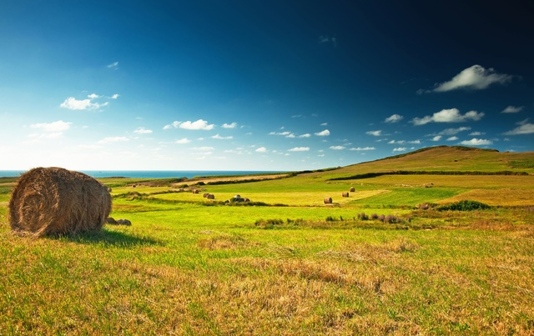
MEHR WEIL:
… KLJBler aus ganz Deutschland den gleichen Hintergrund haben, auf einer Wellenlänge schwimmen und die gleichen Dorfkindmomente teilen.

Slide 7
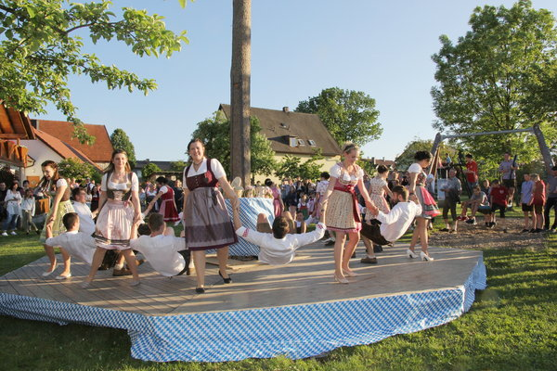
MEHR WEIL:
…es im Nachbardorf oft die nächste KLJB gibt, von der man lernen, sich mit ihr vernetzen und austauschen kann.

Slide 8
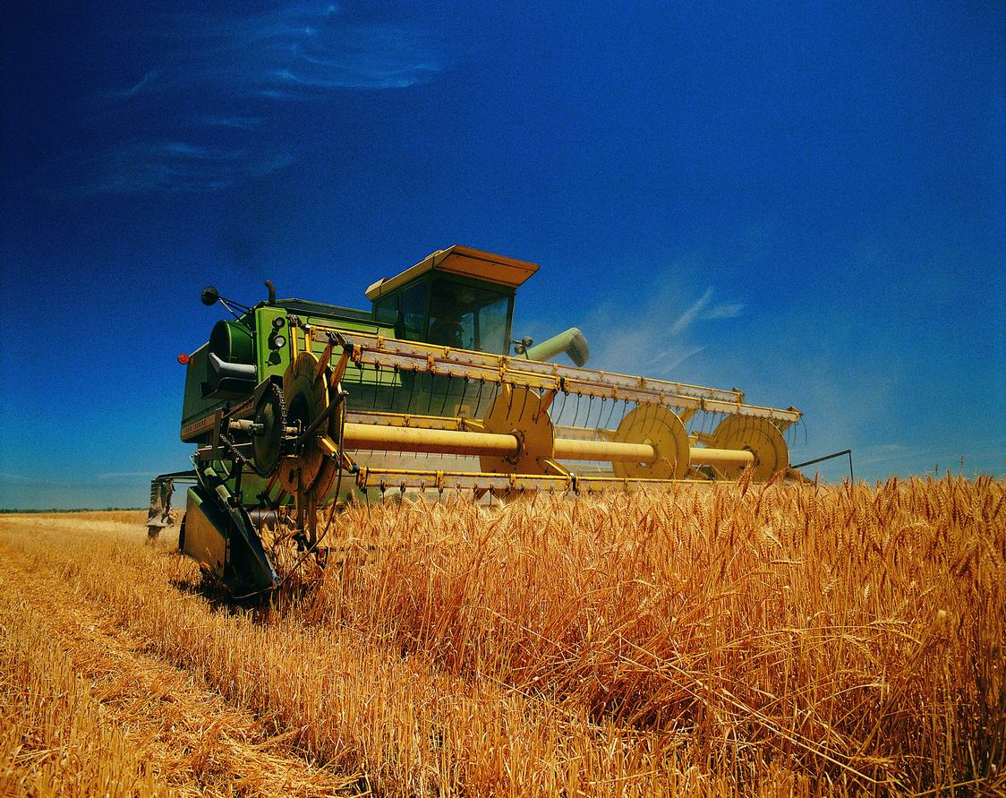
MEHR WEIL:
… die KLJB inhaltlich für jeden etwas bietet: Politisches, Kirchliches, Landwirtschaftliches, Ländliches, Nachhaltiges und noch viel mehr.

Slide 9
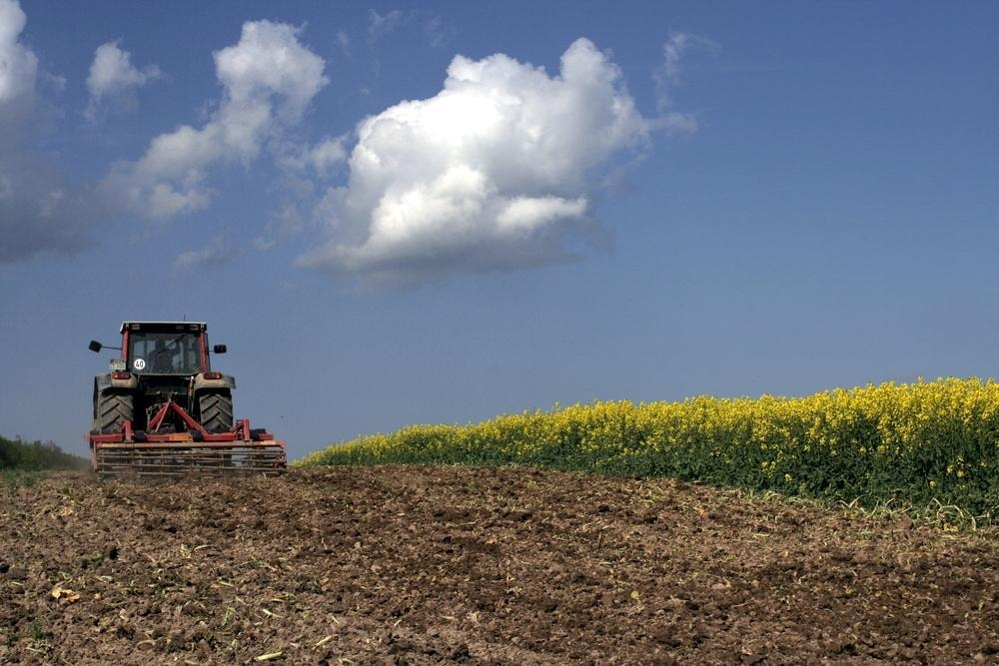
MEHR WEIL:
… jede Ortsgruppe durch Kreis- und Diözesanverband unterstützt wird: Sei es bei Versicherungen, Finanzproblemen, inhaltlichen Fragen, Gottesdienstvorlagen oder was auch immer euch beschäftigt.

Slide 10
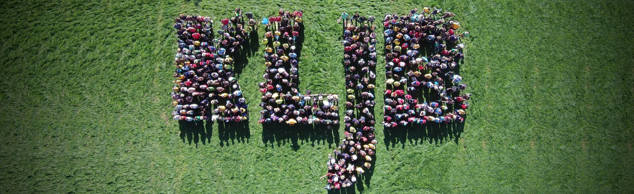
MEHR WEIL:
… weil wir 70.000 junge Erwachsene in Deutschland, 26.000 Jugendliche in Bayern und 11.000 Leute in Regensburg sind und uns aktiv in das gesellschaftliche Leben einbringen.

Slide 11
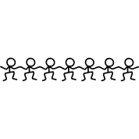
MIJARC Welt
MIJARC Europa
Ebenen
Bundesverband
Landesverband
Diözesanverband
Kreisverband
Arbeitsgemeinschaft
Ortsgruppe

Slide 12
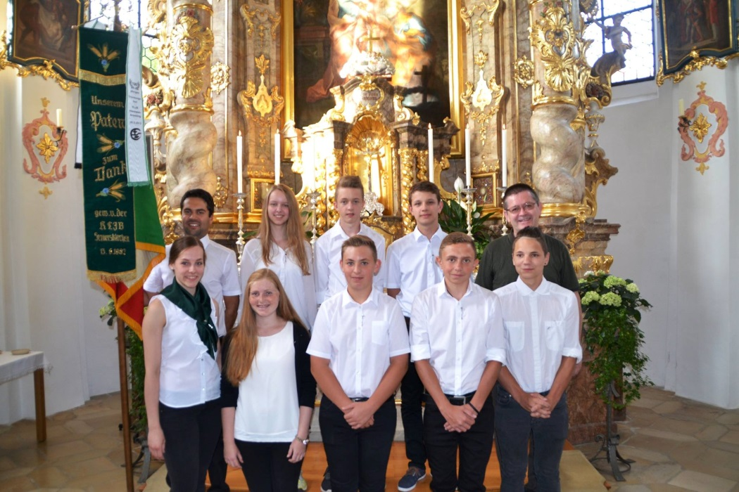
Ortsgruppe
… holt den Nachwuchs in den Verband.

Slide 13
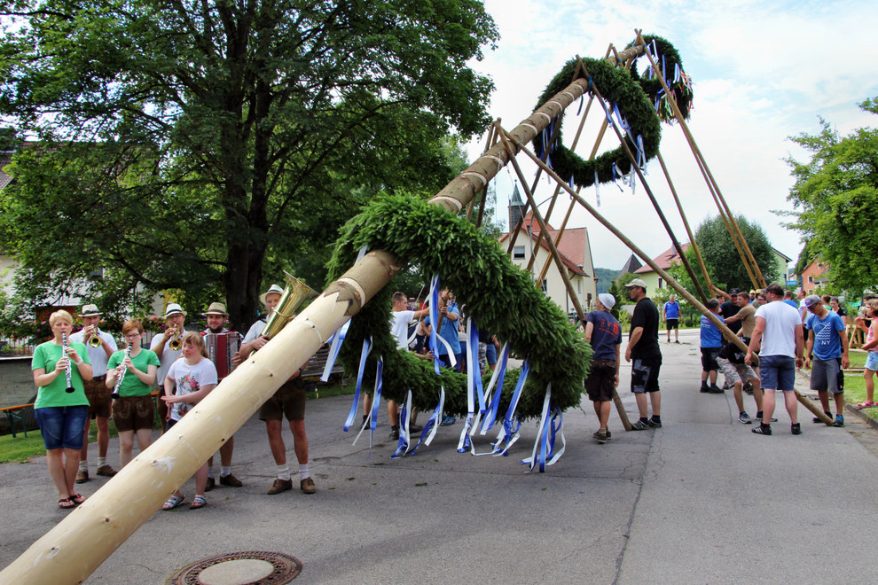
Ortsgruppe
… bereichert das kirchliche und gesellschaftliche Dorfleben.

Slide 14
ORTSGRUPPEN sind das Wichtigste am Verband:
Denn ohne EUCH kann er nicht existieren!
Ortsgruppe

Slide 15
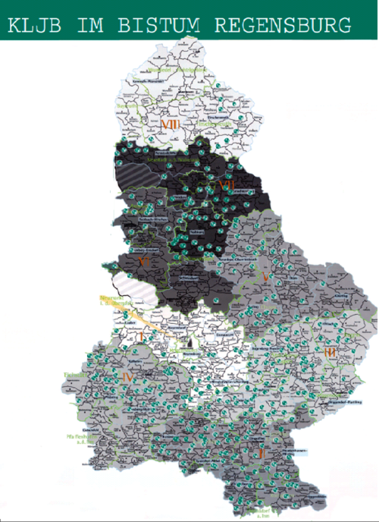
Ortsgruppe

Slide 16
MIJARC Welt
MIJARC Europa
Ebenen
Bundesverband
Landesverband
Diözesanverband
Kreisverband
Arbeitsgemeinschaft
Ortsgruppe

Slide 17
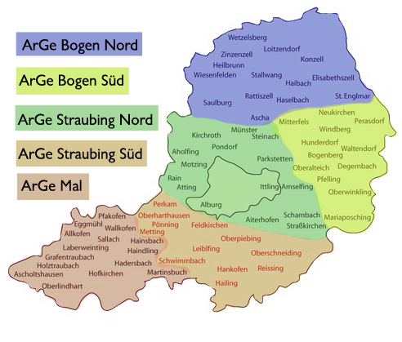
ARBEItsgemeinschaft
… vernetzt die Ortsgruppen in großen Kreisverbänden vor Ort.

Slide 18
MIJARC Welt
MIJARC Europa
Ebenen
Bundesverband
Landesverband
Diözesanverband
Kreisverband
Arbeitsgemeinschaft
Ortsgruppe

Slide 19
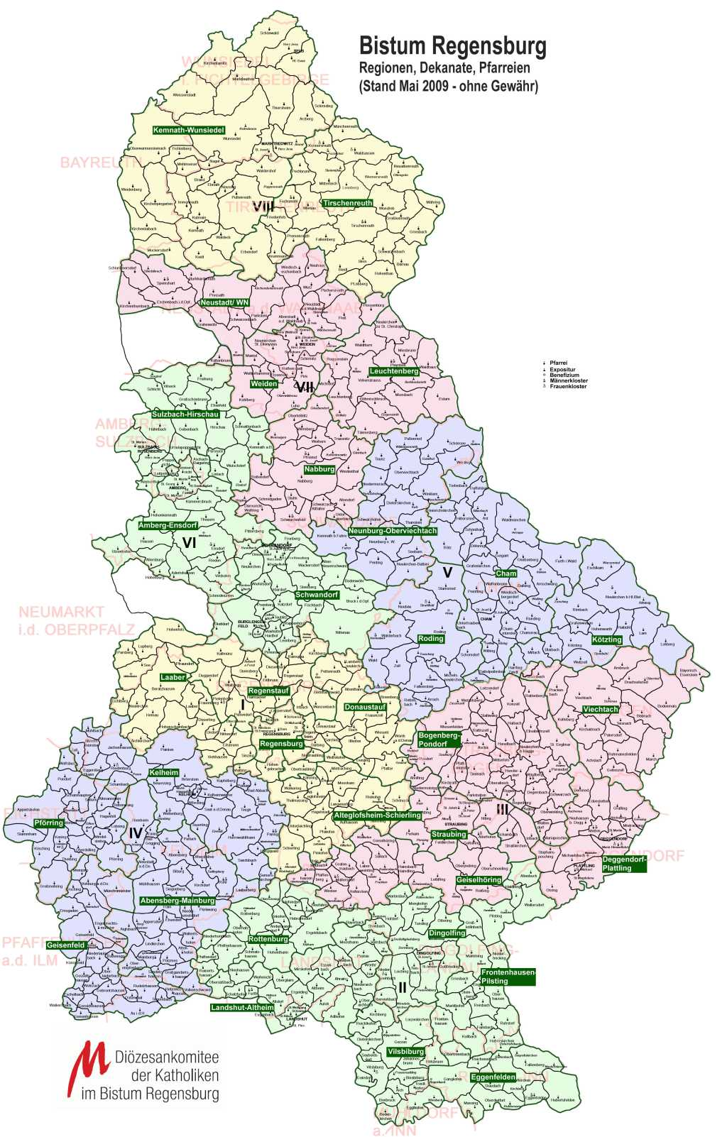
… vernetzt die Ortsgruppen innerhalb eines Landkreises.
KrEISverband

Slide 20
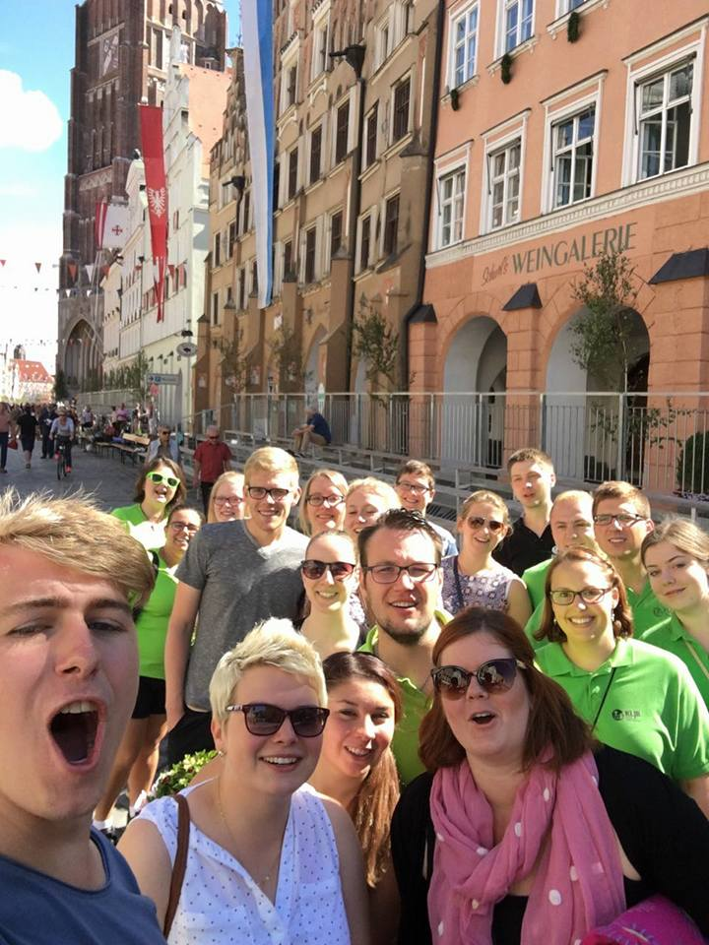
… vernetzt sich zum Austausch über den Kreis hinaus mit anderen Kreisen und der Diözese.
KrEISverband

Slide 21
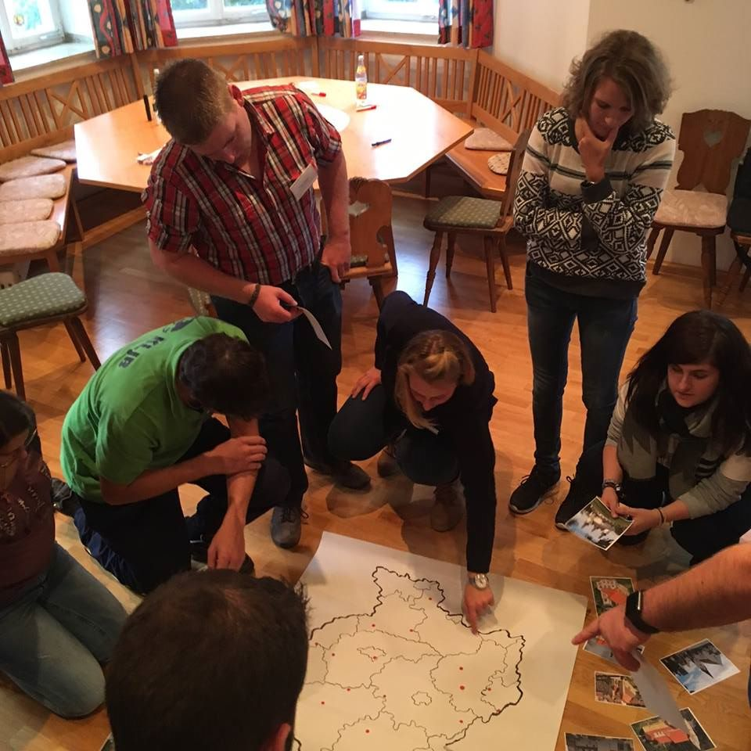
… vertritt die Interessen der Ortsgruppen auf den Versamm-lungen der Diözese.
KrEISverband

Slide 22
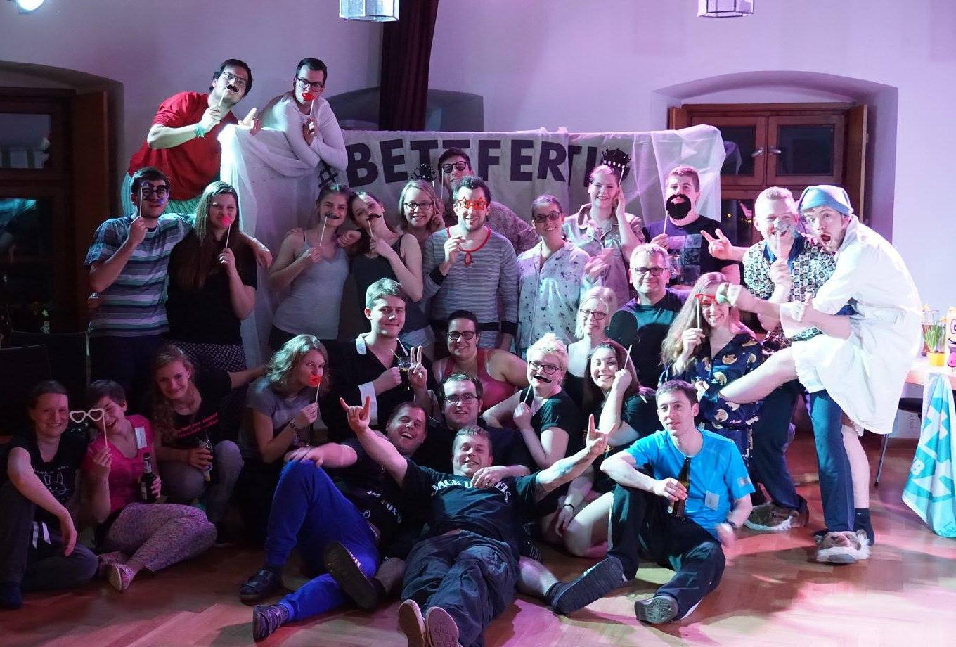
KrEISverband
… feiert auch mal mit seinen neuen Kontakten.

Slide 23
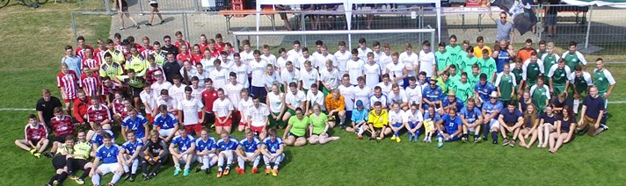
KrEISverband
… veranstaltet Kreisaktionen für die Ortsgruppen

Slide 24
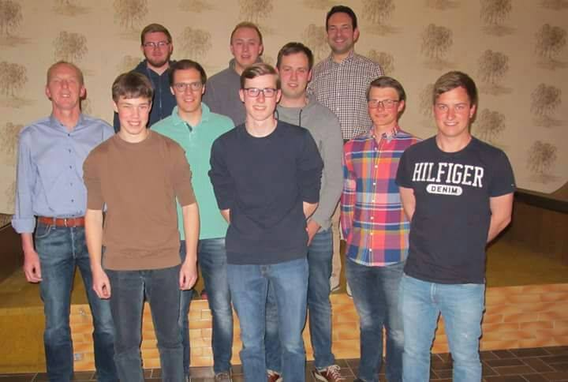
KrEISverband
… berät seine Ortsgruppen in allen Belangen und gibt ihnen Hilfestellung.

Slide 25
MIJARC Welt
MIJARC Europa
Ebenen
Bundesverband
Landesverband
Diözesanverband
Kreisverband
Arbeitsgemeinschaft
Ortsgruppe

Slide 26
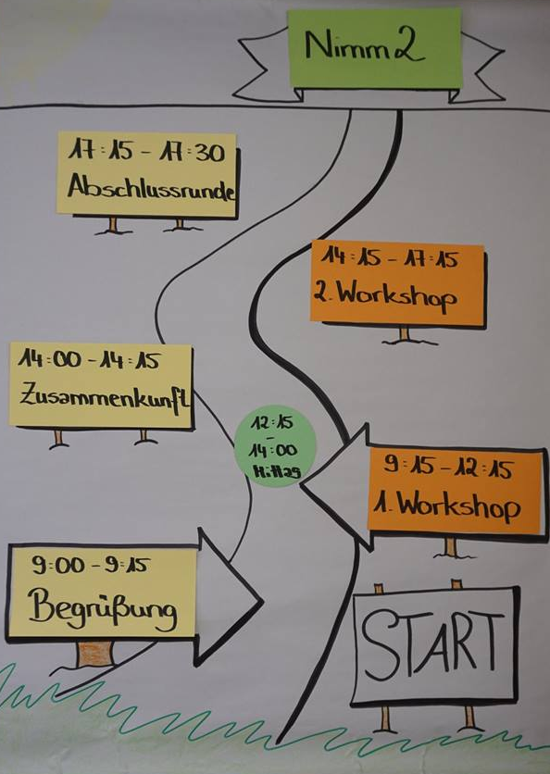
… bietet Veranstaltungen und vor allem Fortbildungskurse für KLJBler an.
Diözesanverband

Slide 27
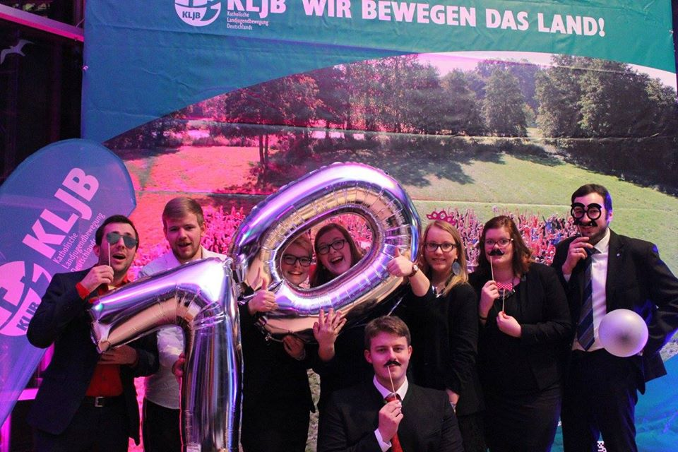
Diözesanverband
… vertritt die Interessen von Orts- und Kreisebenen auf Landes- und Bundesebene.

Slide 28

Diözesanverband
… verleiht Gegenstände, berät Ortsgruppen und bietet Hilfestellung in allen Belangen.

Slide 29
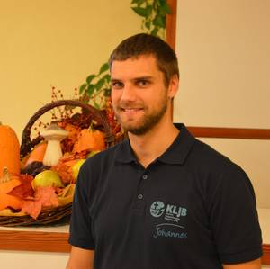
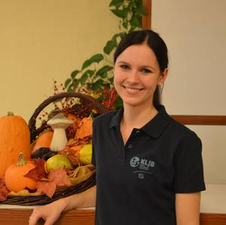
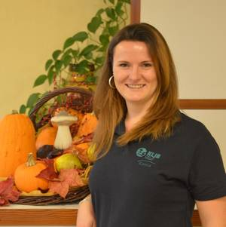
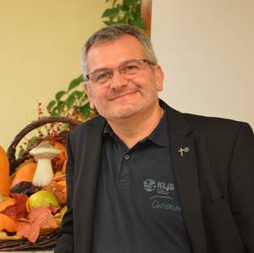
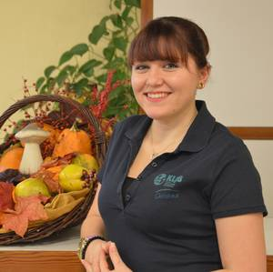
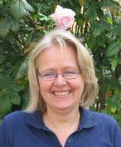
Johannes Theisinger
Geschäftsführer
Elisabeth Homeier
AVÖ-Referat
Karola Grimm
Bildung /
Internationales
Diözesanverband
Christian Kalis
Seelsorger
Christina Dechant
Sekretariat
Ingrid Glatzl Sekretariat

Slide 30
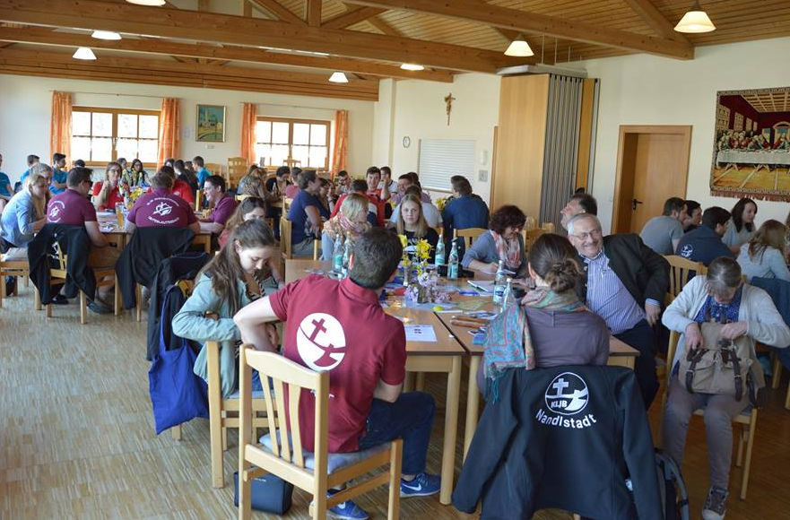
Diözesanverband
… hält engen Kontakt zu den Kreisen.

Slide 31
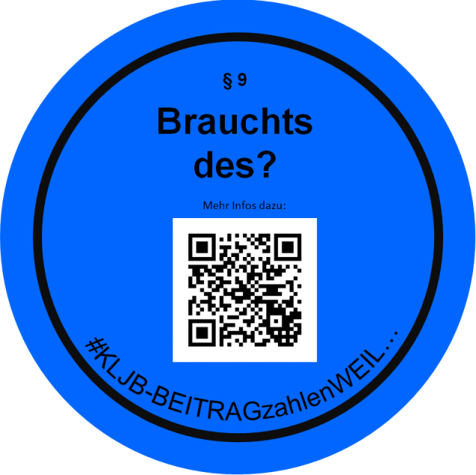
Diözesanverband
… zieht den Beitrag ein und verwaltet ihn.

Slide 32
BRÖSL
RAKI
GuK
STARK
Diözesanverband
… hat Arbeitskreise zu den Kernthemen der KLJB, in denen man thematisch mitgestalten kann.

Slide 33
MIJARC Welt
MIJARC Europa
Ebenen
Bundesverband
Landesverband
Diözesanverband
Kreisverband
Arbeitsgemeinschaft
Ortsgruppe

Slide 34
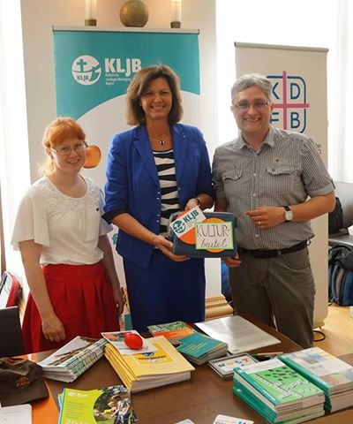
LANDESverband
… vereint die 7 Diözesanverbände der KLJB und vertritt unsere Positionen im Landtag.

Slide 35
MIJARC Welt
MIJARC Europa
Ebenen
Bundesverband
Landesverband
Diözesanverband
Kreisverband
Arbeitsgemeinschaft
Ortsgruppe

Slide 36
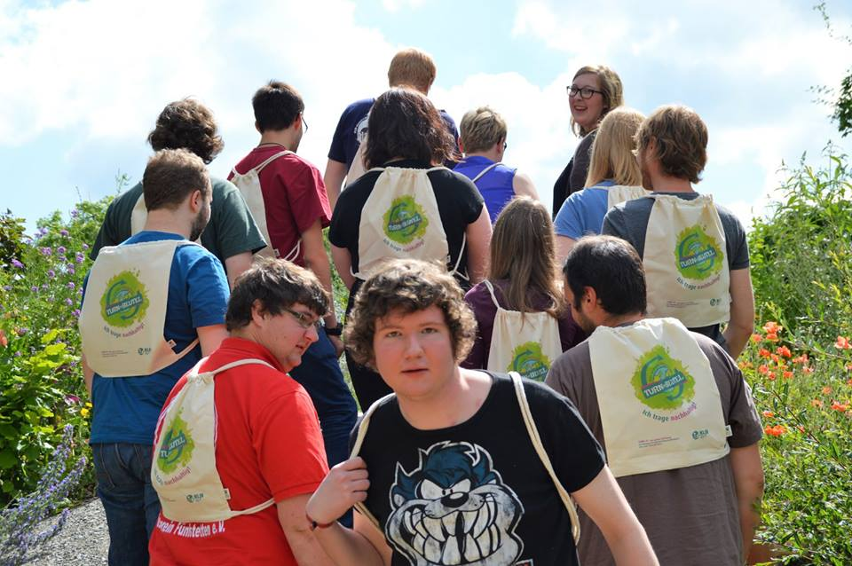
BundeSverband
… vereint 21 KLJB-Diözesanverbände mit insgesamt 70.000 Mitgliedern, plant Großprojekte und vertritt unsere Positionen in ganz Deutschland.

Slide 37
MIJARC Welt
MIJARC Europa
Ebenen
Bundesverband
Landesverband
Diözesanverband
Kreisverband
Arbeitsgemeinschaft
Ortsgruppe

Slide 38

MIJARC
… internationale katholische Land- und Bauernjugendbewegung!
13 Länder in Europa, über 50 Länder auf der Welt!

Slide 39


